Slide 1
線上教學 快速上手
tiebob
for: 樹小 online starter

Slide 2
先求有 再求好

Slide 3
今天只教基本款

Slide 4
今日教學重點
建立班級課程
將學生加入(邀請)成員
重設(還原)學生密碼(tip:校務系統)
和學生視訊(Google Meet)
利用線上電子書分享才有聲音(分頁)
建立教學科目、學習資料(主題、資料)
建立測驗(表單)

Slide 5
今日教學重點(簡化)
建課程
加學生
還原密碼
開視訊
電子書上課
交作業

Slide 6
Google 服務
重要概念
協同合作

Slide 7
Classroom
Meet
日曆
雲端硬碟
Gmail
Google 帳號

Slide 8
建課程(Classroom)
(課堂作業-建主題)

Slide 9
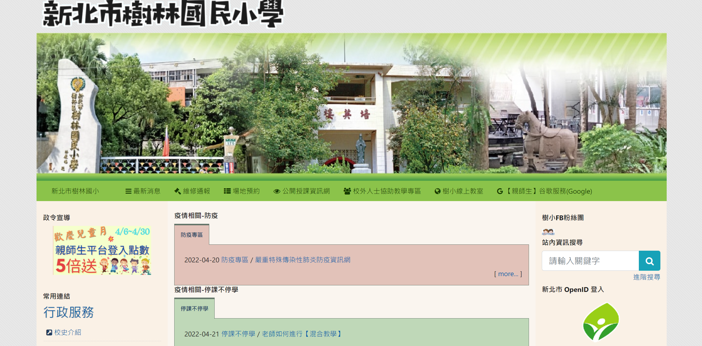
1

Slide 10
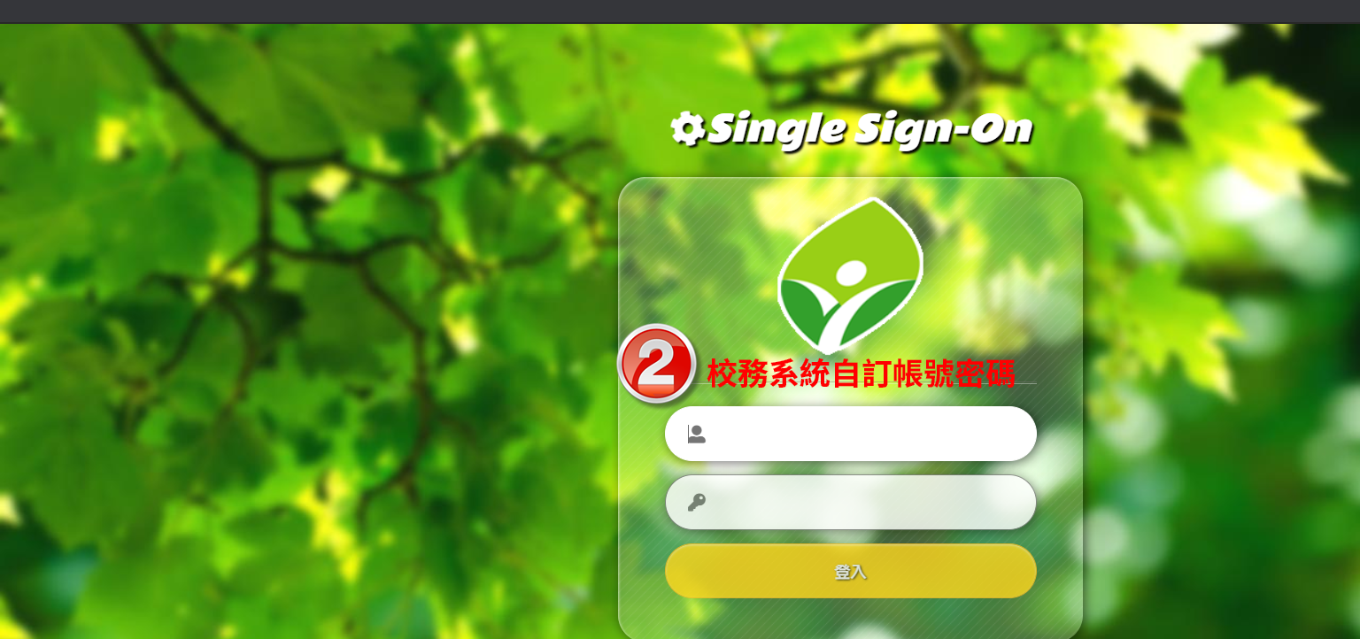

Slide 11
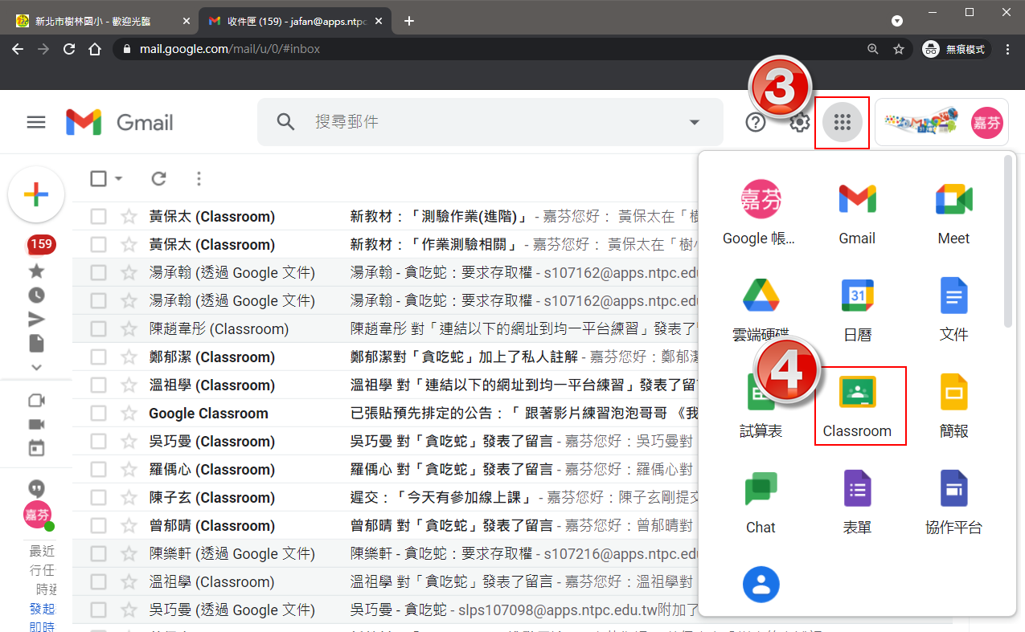

Slide 12
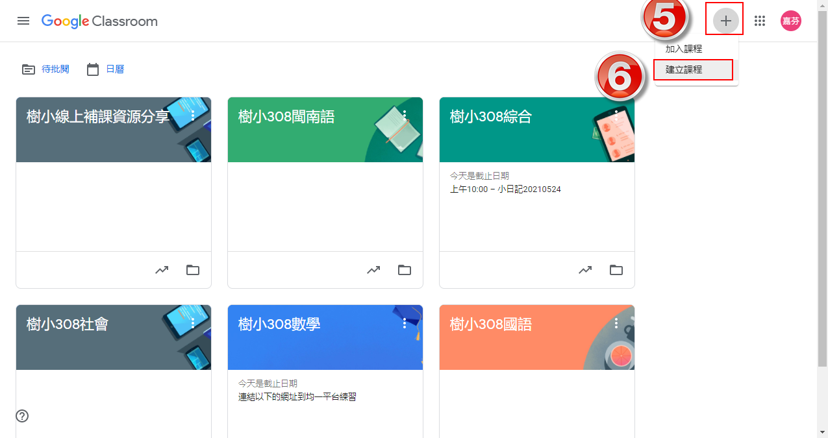

Slide 13
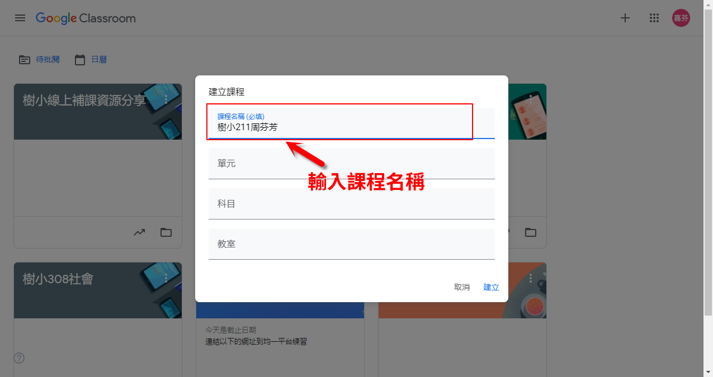
7
樹林國小六年9班
課程名稱：ex.樹林國小六年9班

Slide 14
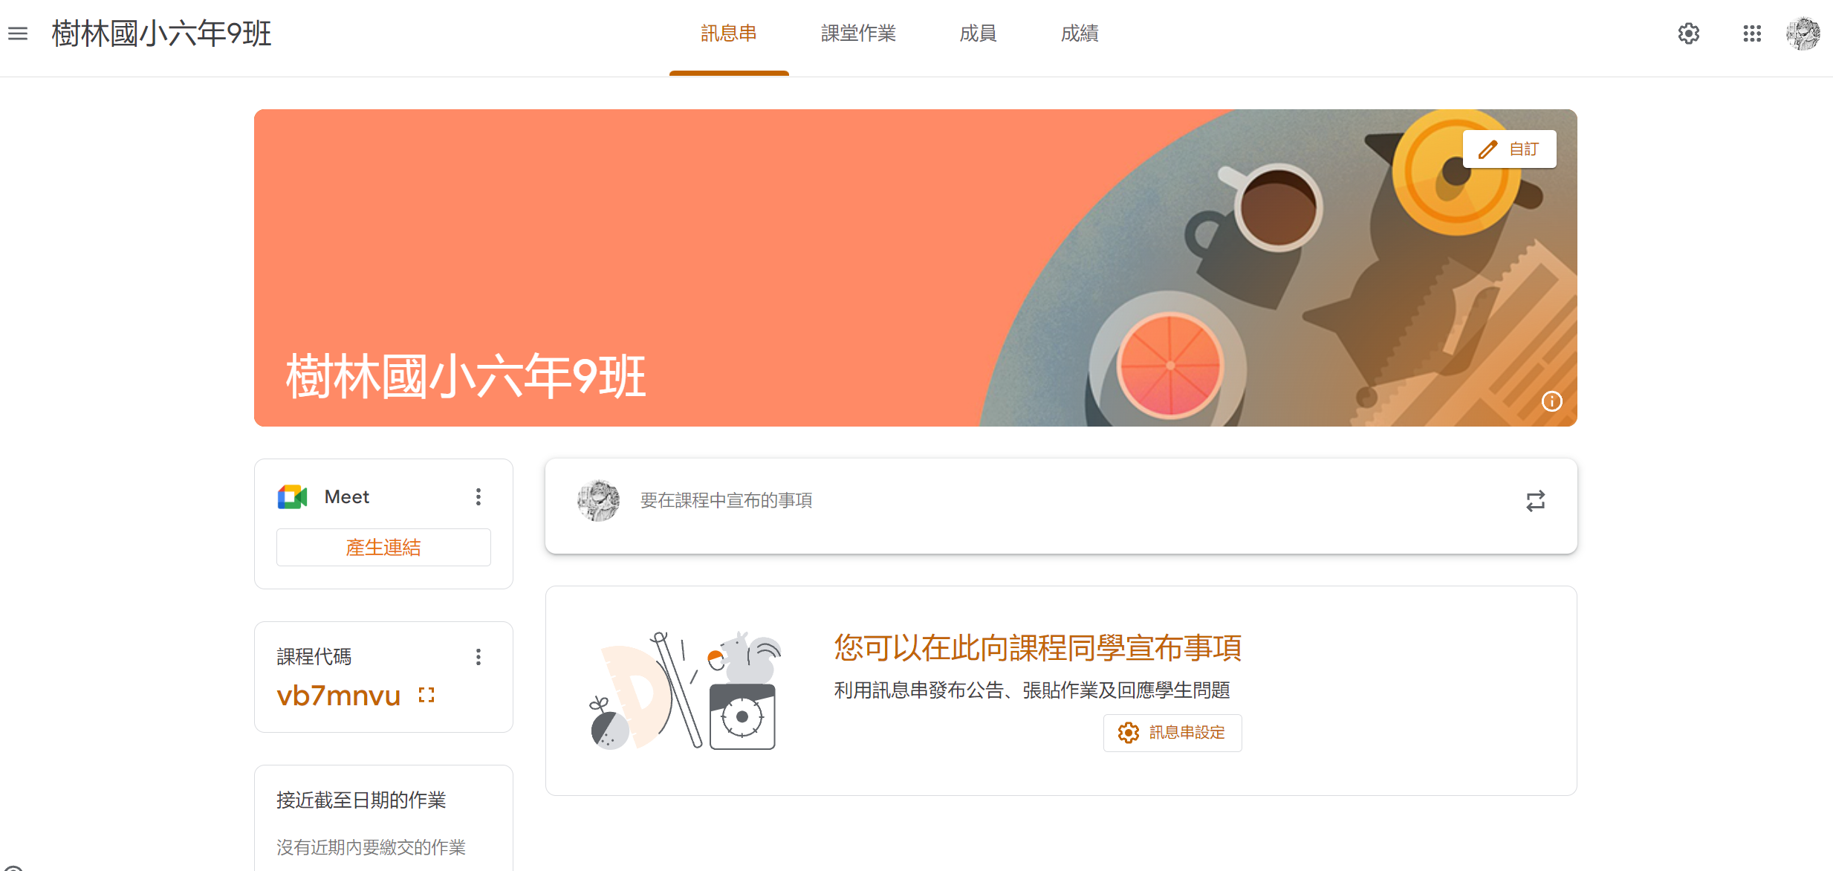
8
點選產生連結
課程建立完成

Slide 15
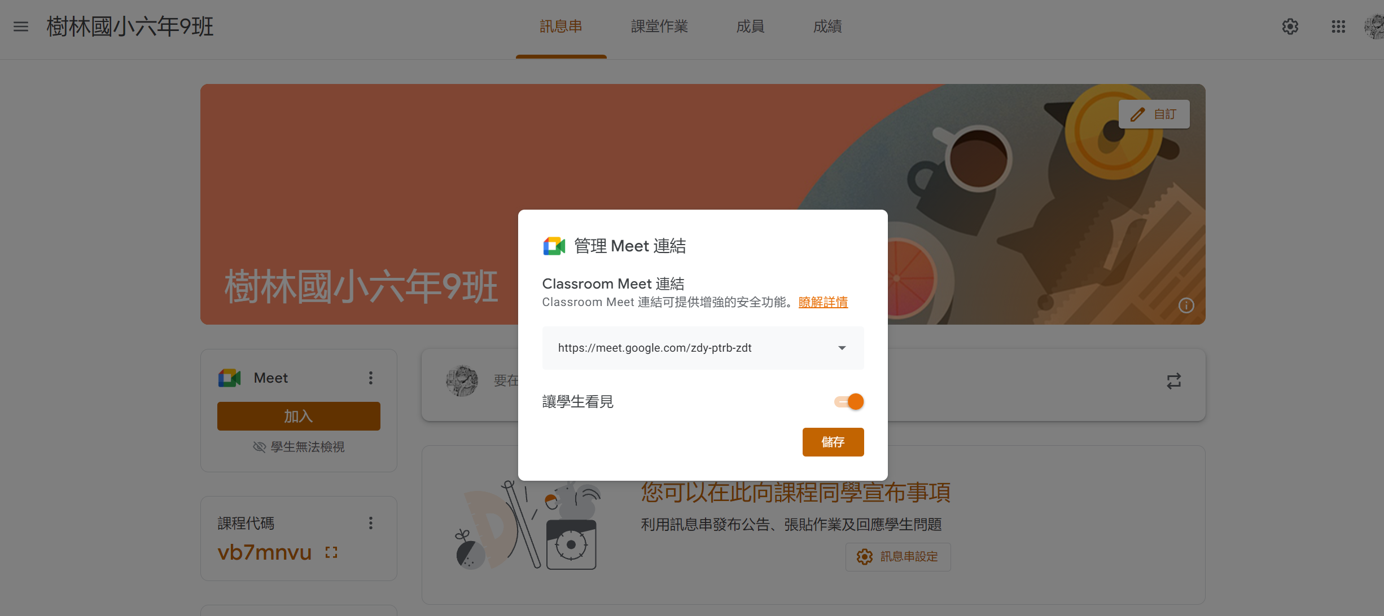
9
讓學生看見，請開啟，並記得儲存

Slide 16
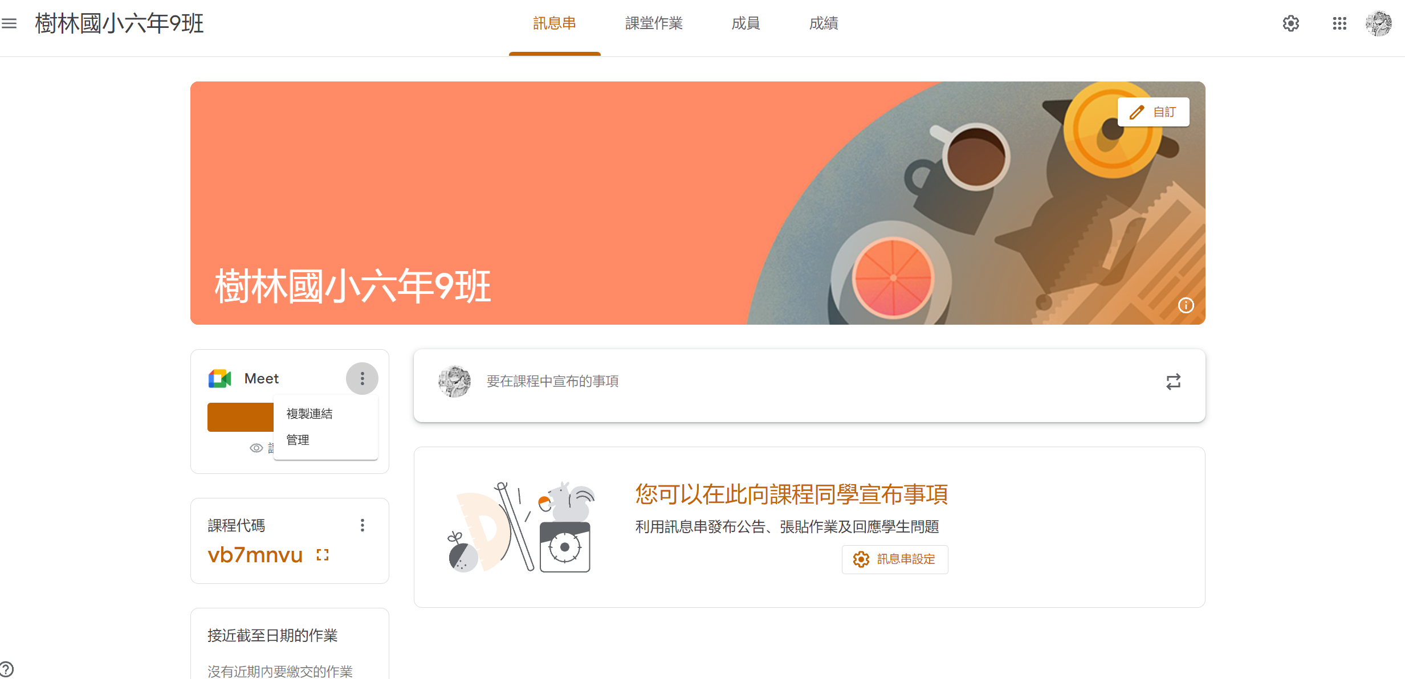
10
將課程代碼及複製Meet會議連結，填報於google表單中，由教務處彙整各班課程開設資料

Slide 17
110學年度
全校學生統一使用校務行政系統中
自訂帳號@apps.ntpc.edu.tw
新生密碼預設民國生生年月日-ex.1040101
查詢學生帳號及還原密碼，在校務行政系統中
『學生帳號管理』模組，僅導師有編輯權限
統一由導師於開學前建立Classroom課程，
再依後續說明內容將學生加入導師所開設的課程中。

Slide 18
邀科任
各班科任老師請主動提供電子信箱
自訂帳號@apps.ntpc.edu.tw
給任課班級導師，由導師邀請加入該班Classroom中
Ps.科任老師之前若有將Classroom中電子郵件通知關閉者，請先打開通知
路徑-主選單>設定>通知>電子郵件>接收電子郵件通知
科任老師加入後
至課堂作業中>建立>主題>輸入主題名稱(ex.自然與生活科技)

Slide 19
接著繼續如何『加學生』

Slide 20
加學生
新北校務系統／學生帳號管理

Slide 21
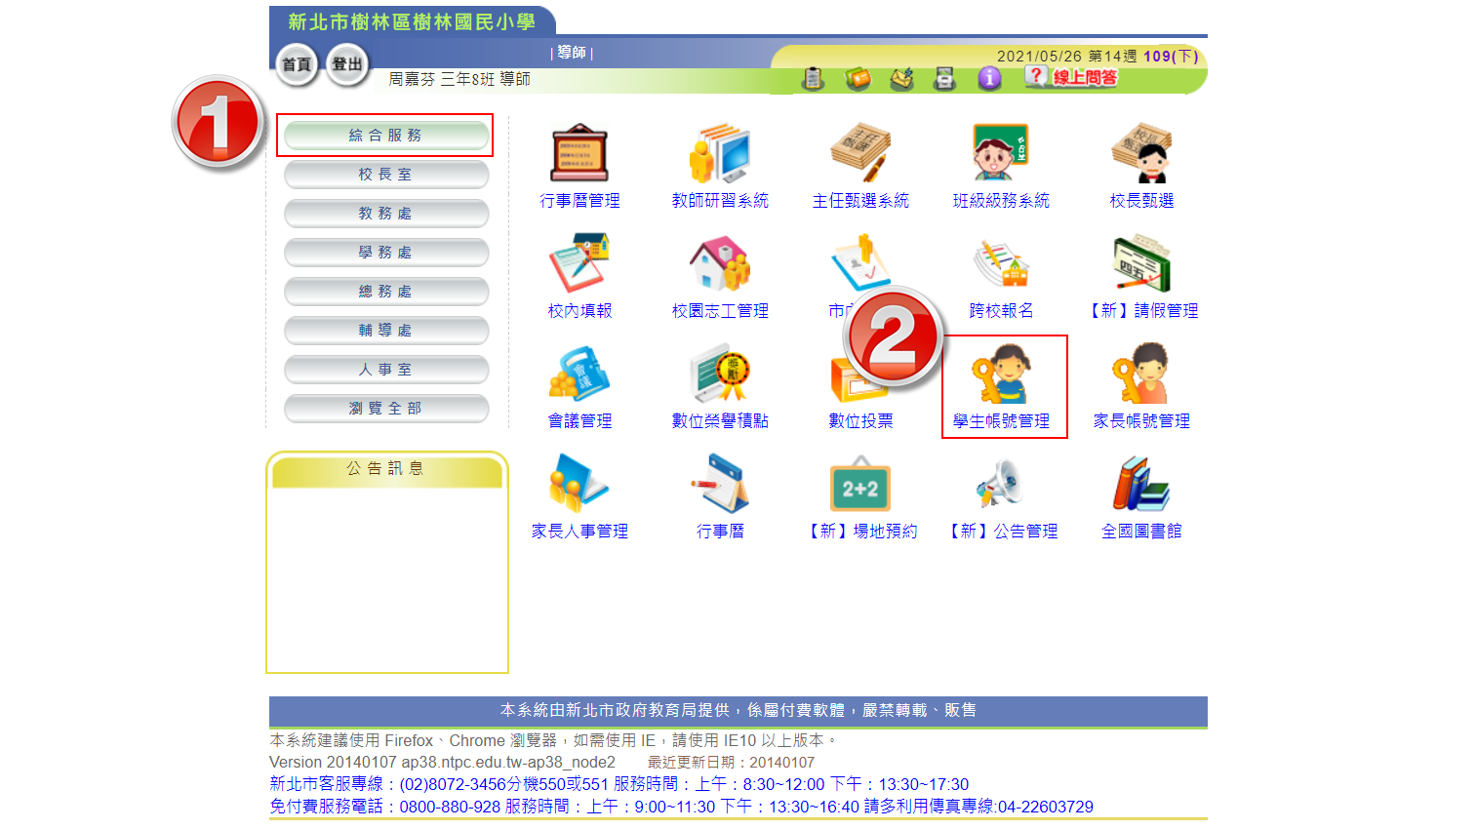
學生帳號管理模組，僅導師有編輯權限

Slide 22
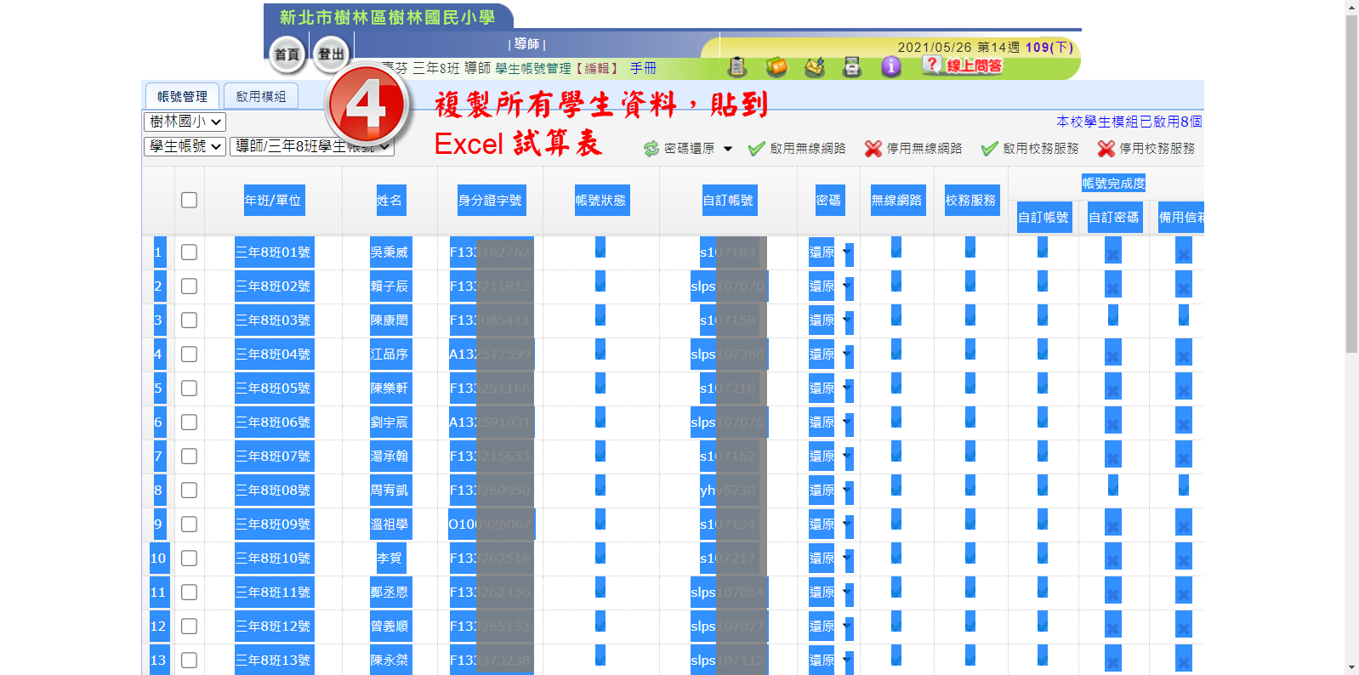

Slide 23
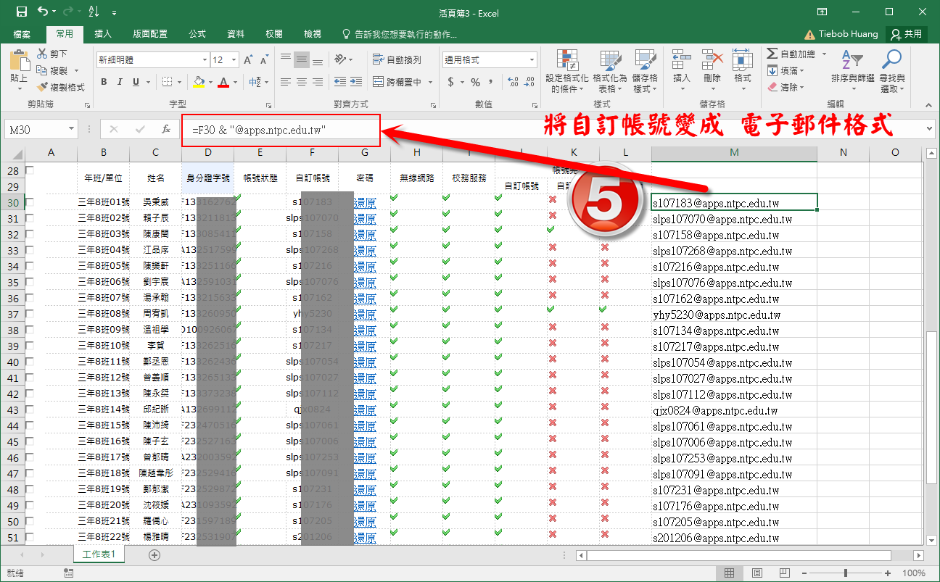
&符號，在資料編輯列中，先按住Alt(不要放掉)再打41421，再把Alt放掉,就出現了
=F30&"@apps.ntpc.edu.tw"
紅字為自訂帳號相對應單元格

Slide 24
+
5-1
將滑鼠移置紅色圓圈處，待變成黑色十字時，按住滑鼠左鍵下拉，即可完成mail格式設定

Slide 25
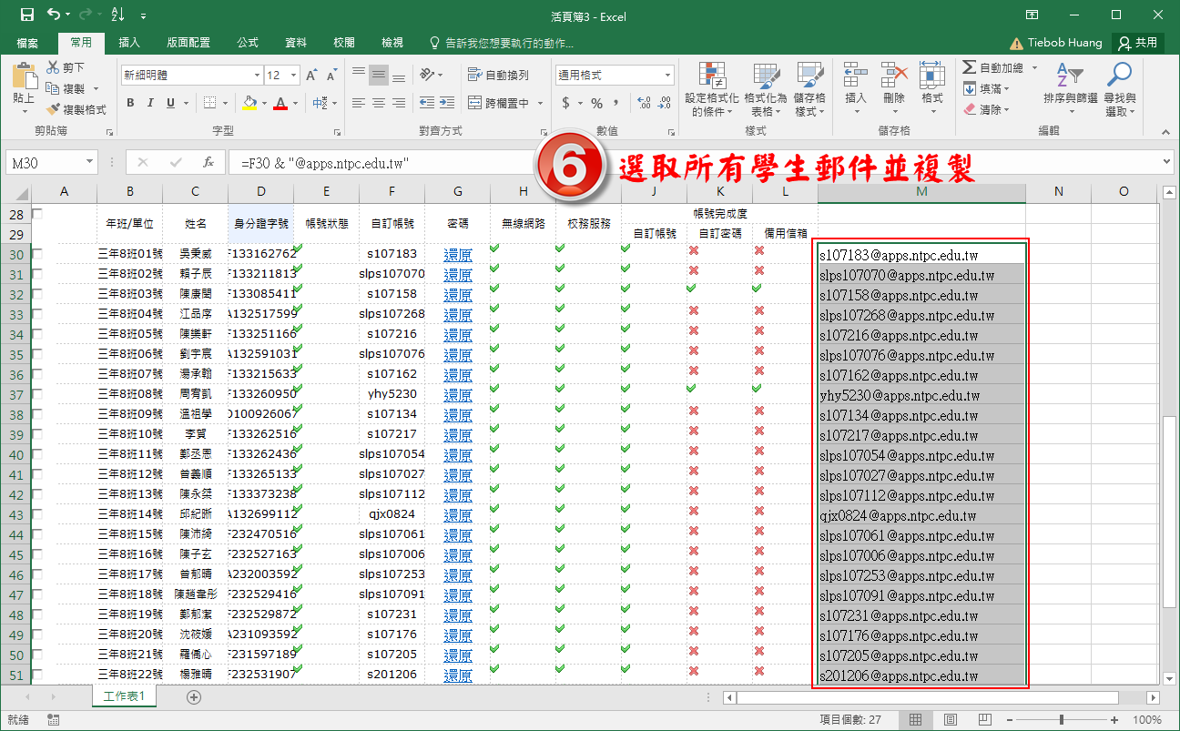

Slide 26
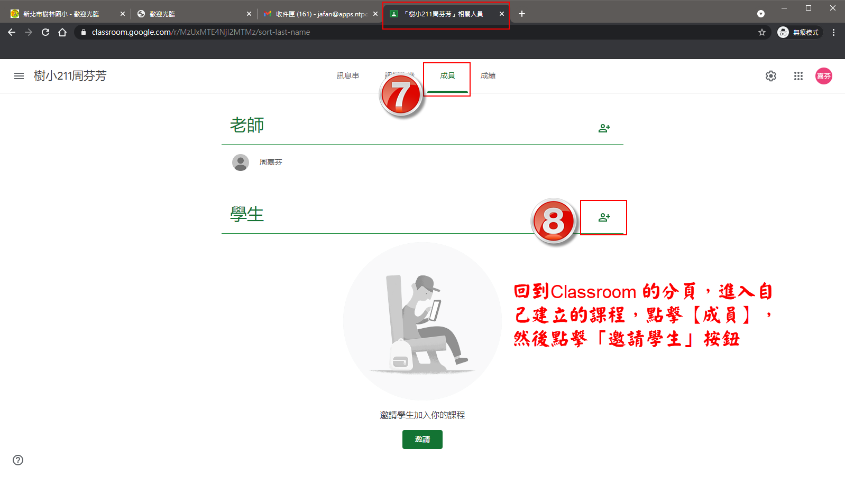

Slide 27
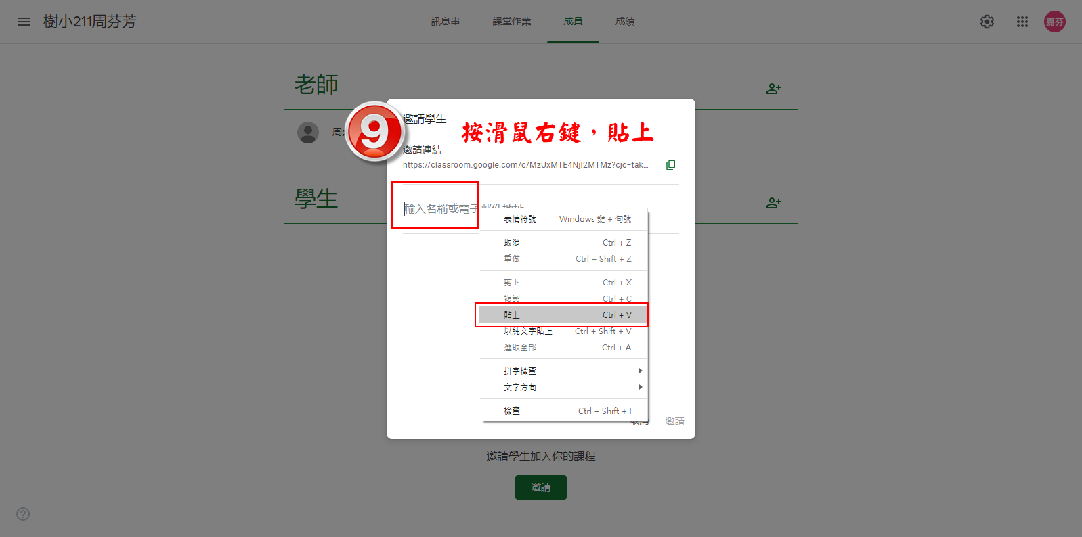

Slide 28
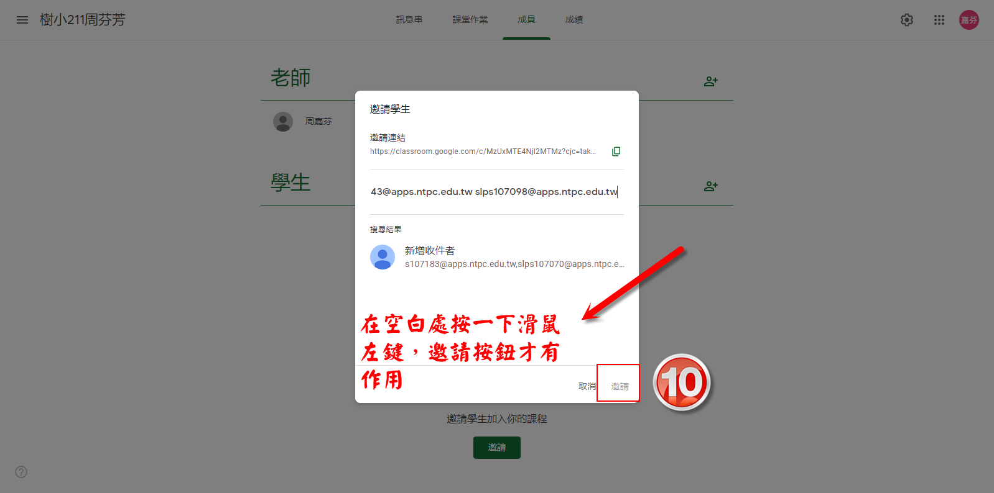

Slide 29
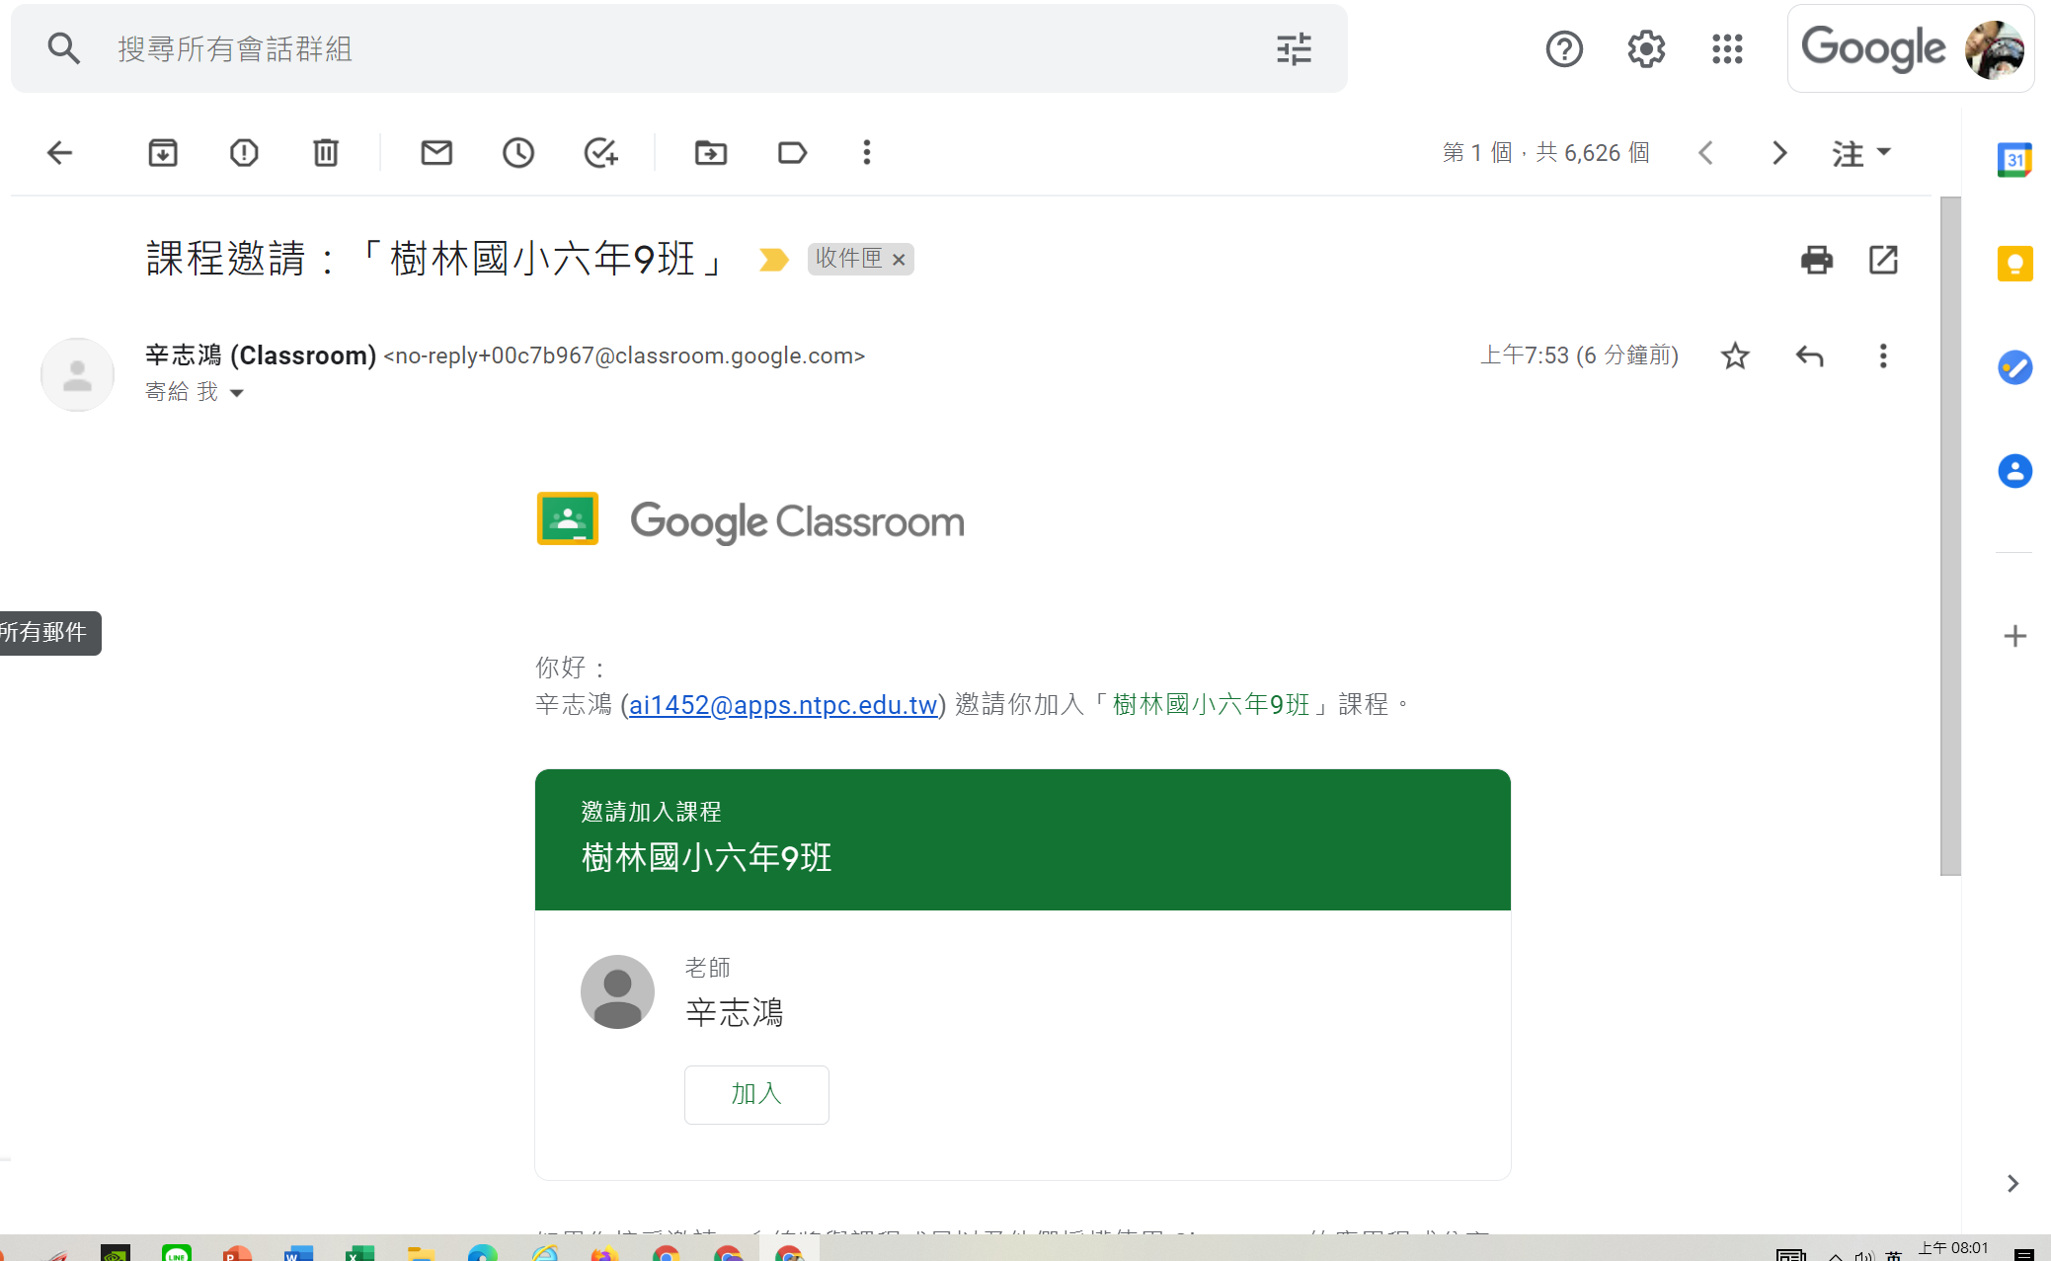
加入Classroom
導師完成邀請後，學生還須完成加入課程，方法有二
1.登入自己的電子信箱，開啟『課程邀請』的信件，點選加入。

Slide 30
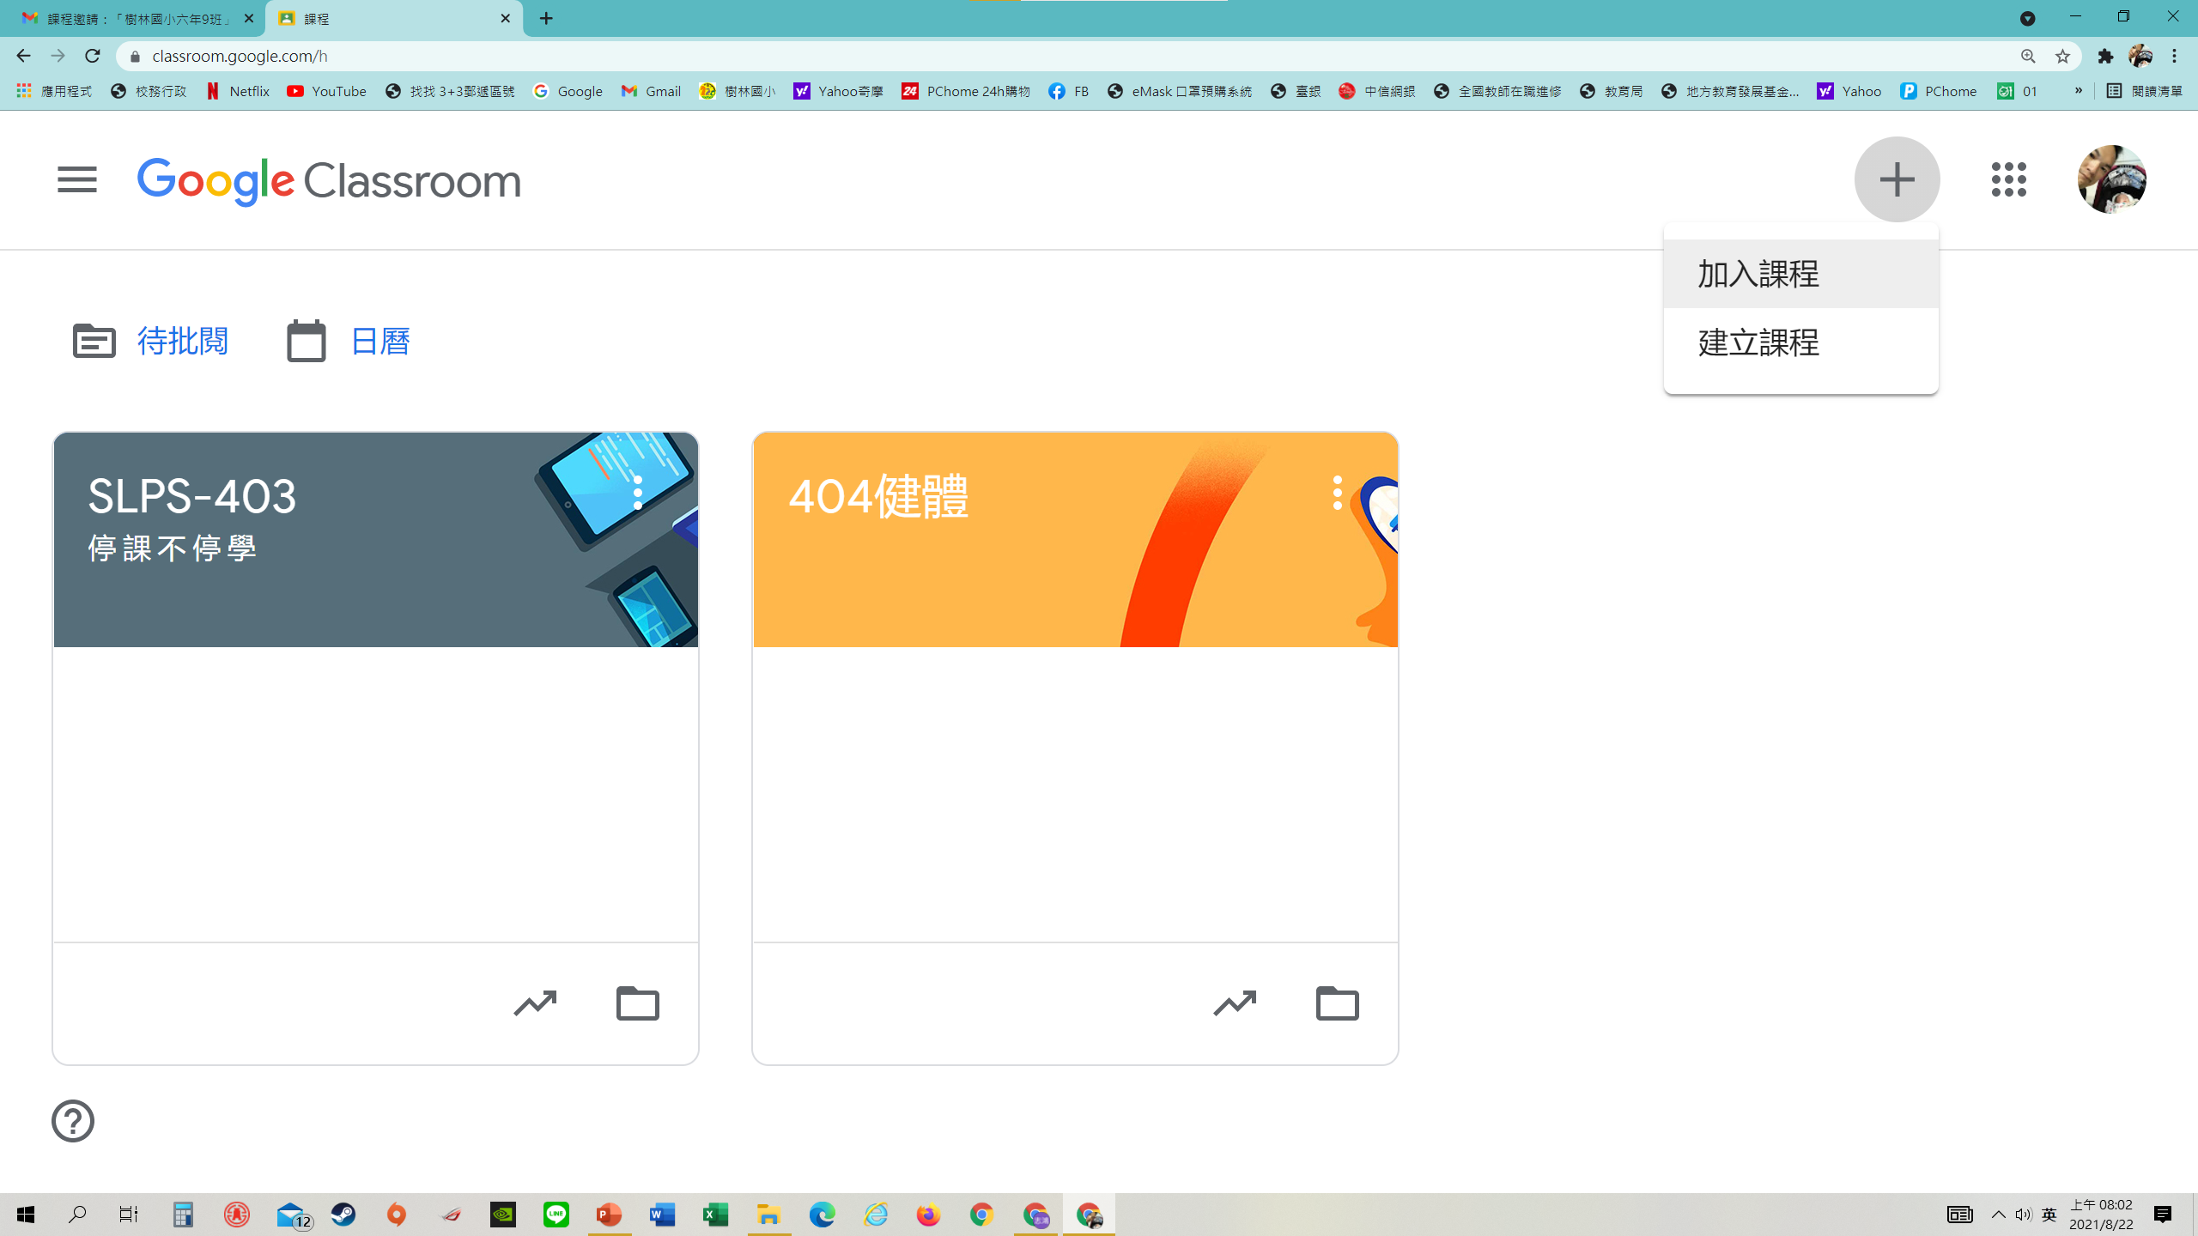
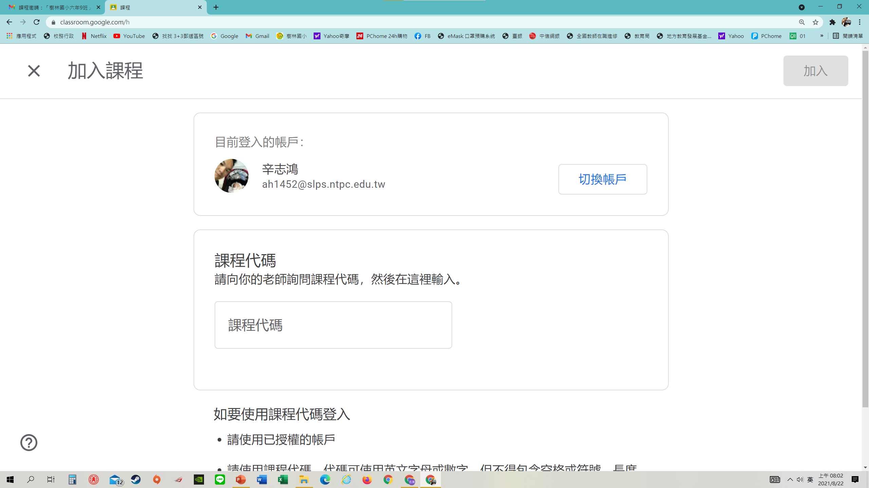
加入Classroom
導師完成邀請後，學生還須完成加入課程，方法有二
2.帳號登入classroom，加入課程，輸入課程代碼。

Slide 31
還原密碼
新北校務系統／學生帳號管理

Slide 33
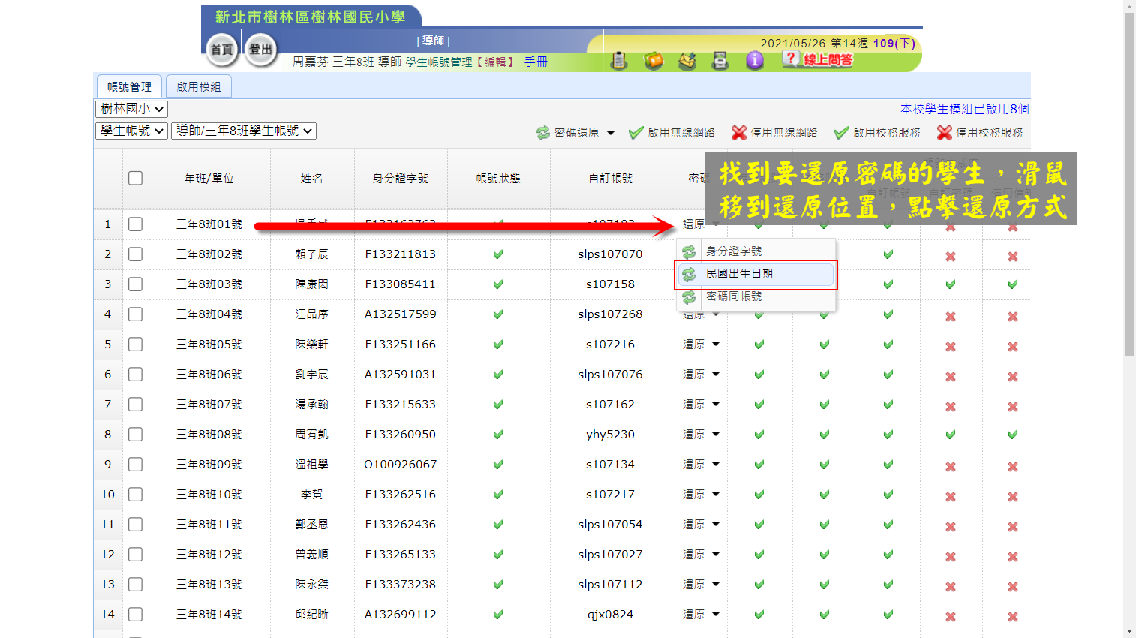
新生預設帳密
帳號:自訂帳號
密碼:民國生出 年 月 日ex.1040101
導師亦可還原其他預設預設密碼

Slide 34
開視訊
Google Meet

Slide 35
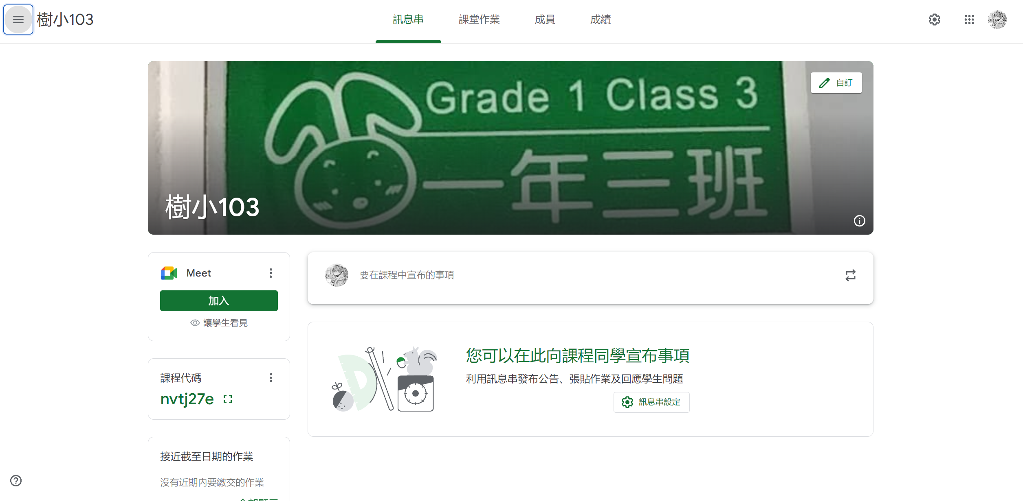
登入Classroom，點選下方加入，待教師開啟會議室後，學生即可登入meet

Slide 36
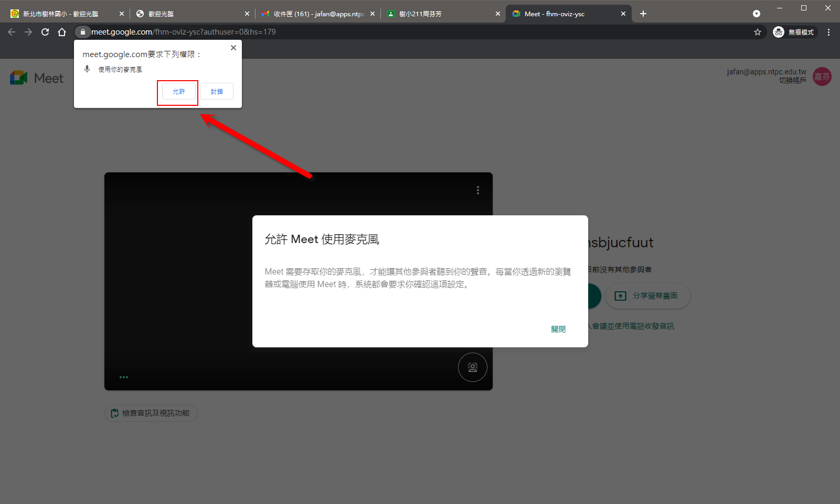

Slide 37
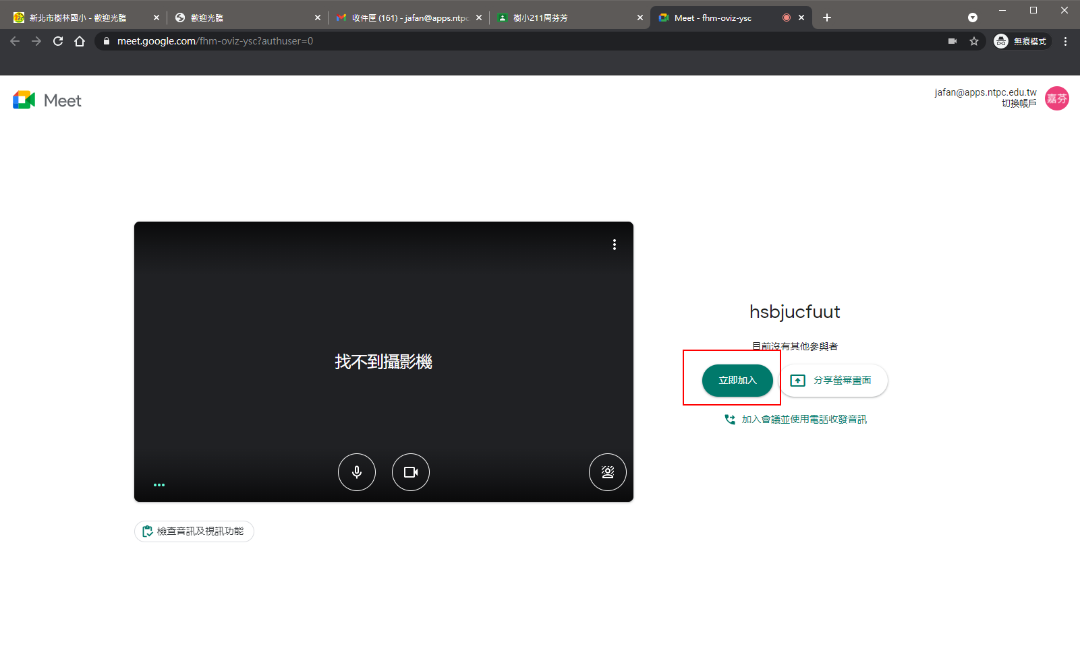

Slide 38
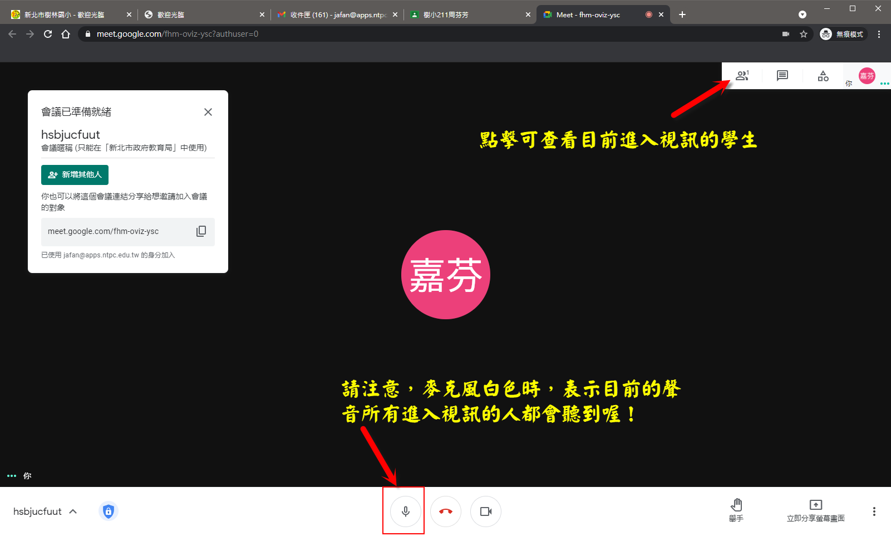

Slide 39
電子書上課
要聲音用分頁
要聲音用分頁
要聲音用分頁

Slide 40
Meet 是利用瀏覽器執行，無法抓到其它軟體(包括電子書發出的聲音)

Slide 41
但是可以抓到瀏覽器播放的影片聲音 (youtube)

Slide 42
所以先用瀏覽器找到教科書線上的電子書、動畫或影片

Slide 43
Meet分享螢幕畫面選擇分頁， 選擇電子書的分頁， 這樣學生就可以聽到聲音

Slide 44
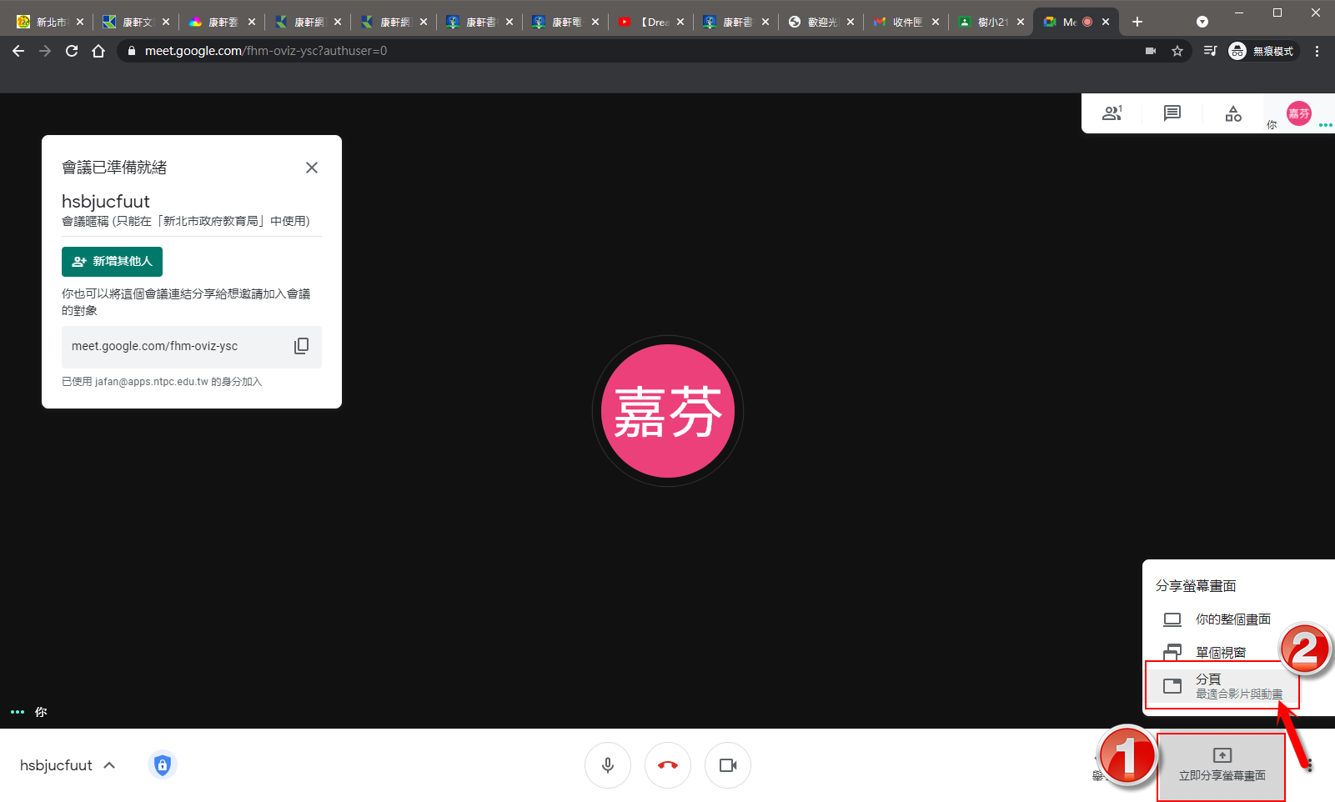

Slide 45
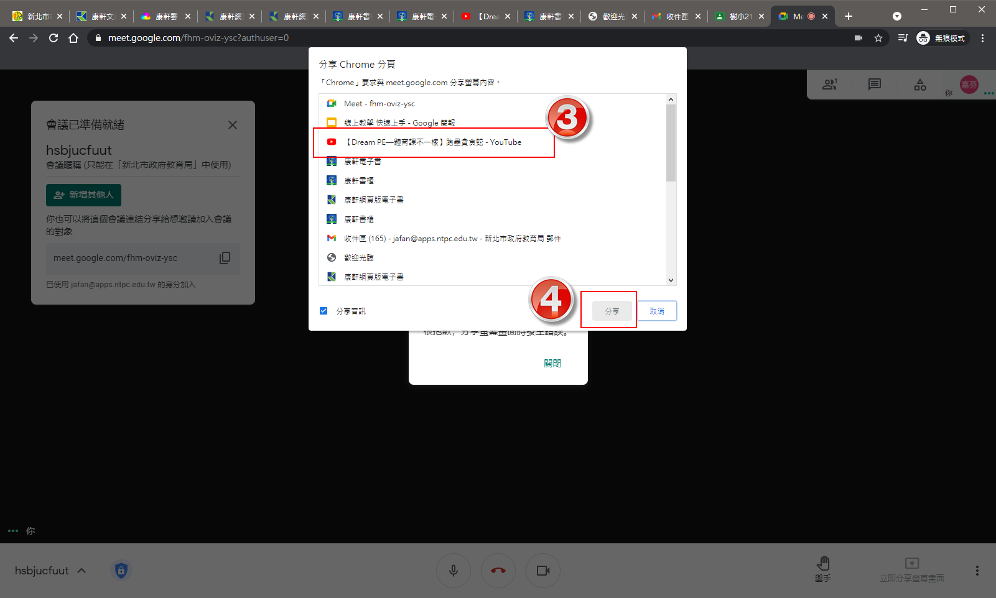

Slide 46
交作業
Google Classroom

Slide 47
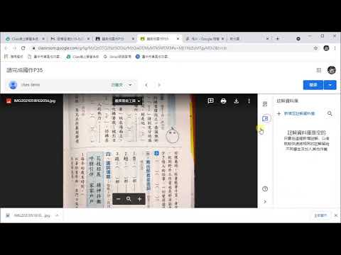

Slide 48
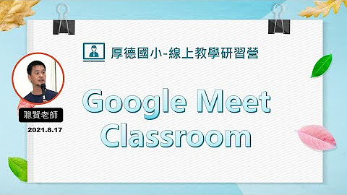
昌福國小呂聰賢老師
網址:
關於Google Classroom相關教學影片
https://www.youtube.com/watch?v=yw-YhXT1CM8&list=PLU-8o76TOvQVb5MiYPRhozfxc1C21cBWs
呂老師的youtube頻道內容相當豐富，請老師們可多加利用

